Slide 1

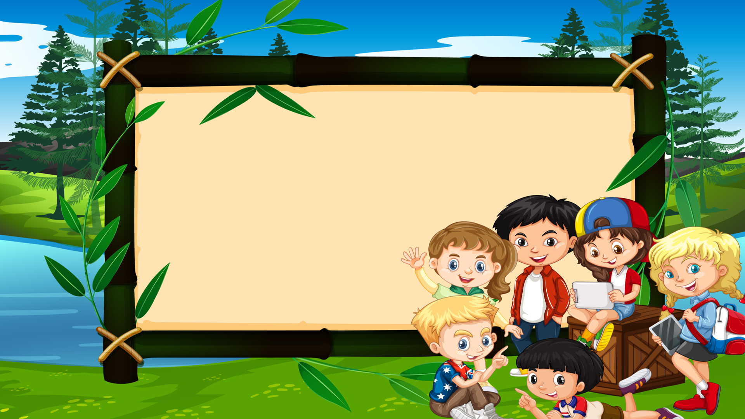


Slide 2


Slide 3



Thứ … ngày … tháng … năm …

Slide 4
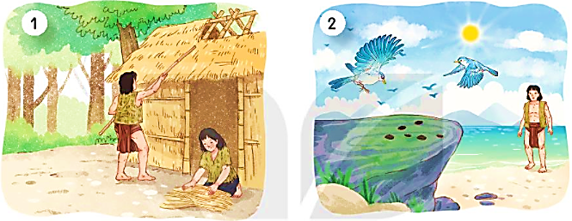
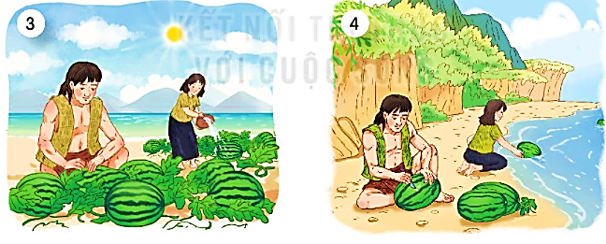
MAI AN TIÊM
1. Quan sát tranh, nói tên nhân vật và sự việc trong từng tranh.
NHỮNG CÁCH CHÀO ĐỘC ĐÁO

Slide 5

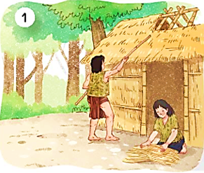
Mai An Tiêm
Trên đảo hoang, hai vợ chông mai An Tiên dựng nhà bằng tre nứa, lấy cỏ khô tết thành quần áo.

Slide 6
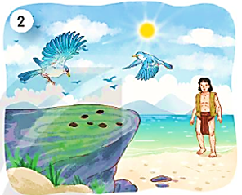
Mai An Tiêm
An Tiêm thấy một đàn chim bay qua thả xuống loại hạt đen nhánh.

Slide 7
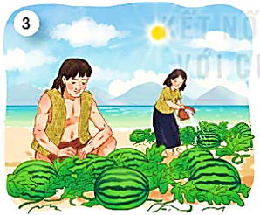
Mai An Tiêm
Chàng bèn nhặt và gieo xuống cát. Hạt nảy mầm, cây lớn dần, ra hoa, kết trái…

Slide 8
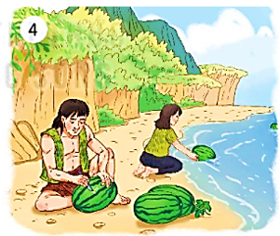
Mai An Tiêm
Nhớ vua cha, An Tiêm khắc tên mình vào quả rồi thả xuống biển…

Slide 9
2. Kể lại từng đoạn của câu chuyện theo tranh.
NHỮNG CÁCH CHÀO ĐỘC ĐÁO
MAI AN TIÊM
Notes:
Design by: Hương Thảo – zalo 0972115126

Slide 10

Viết 2 – 3 câu về nhân vật Mai An Tiêm trong câu chuyện trên

Slide 11

Xem lại các tranh minh hoạ và câu hỏi dưới mỗi tranh.
Nhớ lại những hành động, suy nghĩ,... của Mai An Tiêm trong thời gian bị đày ra đảo hoang.
Đoạn văn của em cần giới thiệu tên của nhân vật, nhân xét vể ý chí, nghị lực vượt gian khổ của Mai An Tiêm.

Slide 12


Kể nối tiếp từng đoạn câu chuyện

Slide 13



